Slide 1

Abandono de clientes de telecomunicaciones
Nombre del Dataset: Dataset-Telco-Customer-Churn.csv
Realizado por:
Carlos Parra

Slide 2
INDICE
Contexto y Audiencia
Hipótesis / Preguntas de Interés
Análisis Exploratorio
Insights

Slide 3
CONTEXTO Y AUDIENCIA
Contexto
Este análisis se centra en el comportamiento de los clientes de una empresa de telecomunicaciones para determinar que suscriptores tienen más probabilidades de abandonar la plataforma.
La idea es descubrir el comportamiento de los clientes a través del análisis exploratorio de datos (EDA) y luego utilizar algunas de las técnicas de análisis predictivo para determinar los clientes que tienen más probabilidades de abandonar.
Audiencia
Esta investigación esta dirigida a los responsables de la toma de decisiones del área comercial de la empresa de Telecomunicaciones, en virtud de la perdida de suscriptores activos en los últimos meses.
3
Notes:
Contexto: Contexto del proyecto (I.e motivación, situación general del problema, etc.)
Audiencia: esto es para que los lectores sepan de primera mano si este es un proyecto que puede beneficiarles.

Slide 4
PREGUNTAS DE INTERÉS
Determinar si la cantidad y el tipo de servicios contratados influye en la retención del cliente.
Determinar como se correlacionan las distintas variables del estudio con la duración de los contratos y la retención.
Determinar si el aumento en los cargos incide en al tasa de abandono
Predecir a través de un modelo si el cliente va a abandonar el servicio o no y cuales son las variables que mas influyen en la predicción.
¿Cuáles son los indicadores clave de la rotación de clientes?
Demostrar que el aumento de los servicios contratados incide en la permanencia de los clientes
¿Qué estrategias de retención se pueden implementar en función de los resultados para disminuir la pérdida de clientes potenciales?
Notes:
Contexto: Contexto del proyecto (I.e motivación, situación general del problema, etc.)
Audiencia: esto es para que los lectores sepan de primera mano si este es un proyecto que puede beneficiarles.

Slide 5
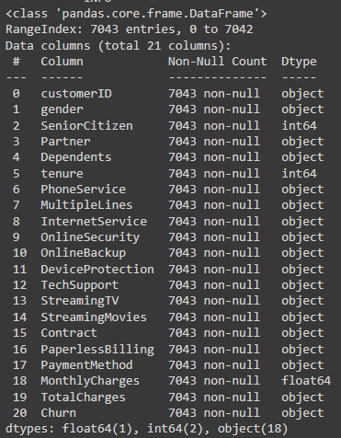
ANÁLISIS EXPLORATORIO
VARIABLES PRESENTES
customerID : > ID del cliente
gender : si el cliente es hombre o mujer.
SeniorCitizen : si el cliente es una persona mayor o no (1, 0)
Partner : Si el cliente tiene socio o no (Sí, No)
Dependents : si el cliente tiene dependientes o no (Sí, No)
tenure : permanencia: Número de meses que el cliente ha permanecido en la empresa
PhoneService : si el cliente tiene un servicio telefónico o no (Sí, No)
MultipleLines : si el cliente tiene múltiples líneas o no (Sí, No, Sin servicio telefónico)
InternetService : proveedor de servicios de Internet del cliente (DSL, fibra óptica, No)
OnlineSecurity : si el cliente tiene seguridad en línea o no (Sí, No, Sin servicio de Internet)
OnlineBackup : si el cliente tiene copia de seguridad en línea o no (Sí, No, Sin servicio de Internet)
DeviceProtection : Si el cliente tiene protección de dispositivo o no (Sí, No, Sin servicio de Internet)
TechSupport : si el cliente tiene soporte técnico o no (Sí, No, Sin servicio de Internet)
StreamingTV : si el cliente tiene transmisión de TV o no (Sí, No, Sin servicio de Internet)
StreamingMovies : si el cliente tiene películas en streaming o no (Sí, No, Sin servicio de Internet)
Contract : el plazo del contrato del cliente (mes a mes, un año, dos años)
PaperlessBilling : si el cliente tiene o no facturación electrónica (Sí, No)
PaymentMethod : el método de pago del cliente (cheque electrónico, cheque enviado por correo, transferencia bancaria (automática), tarjeta de crédito (automática))
MonthlyCharges : la cantidad cargada al cliente mensualmente
TotalCharges : El monto total cobrado al cliente
Churn : si el cliente abandonó o no (Sí o No)
Filas: 7043
Columnas: 21
Valores nulos: 0
Notes:
Contexto: Contexto del proyecto (I.e motivación, situación general del problema, etc.)
Audiencia: esto es para que los lectores sepan de primera mano si este es un proyecto que puede beneficiarles.

Slide 6
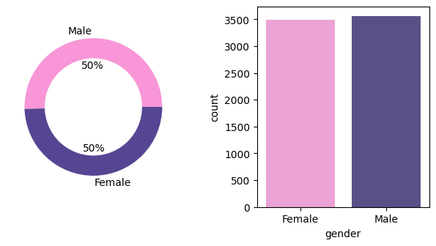
ANÁLISIS EXPLORATORIO
TASA DE ABANDONO DE CLIENTES:
Se evidenció que casi 1/4 de los clientes ha abandonado de contrato en el periodo analizado
El Genero no es un factor relevante y/o no influyen en la tasa de abandono
Notes:
Contexto: Contexto del proyecto (I.e motivación, situación general del problema, etc.)
Audiencia: esto es para que los lectores sepan de primera mano si este es un proyecto que puede beneficiarles.

Slide 7
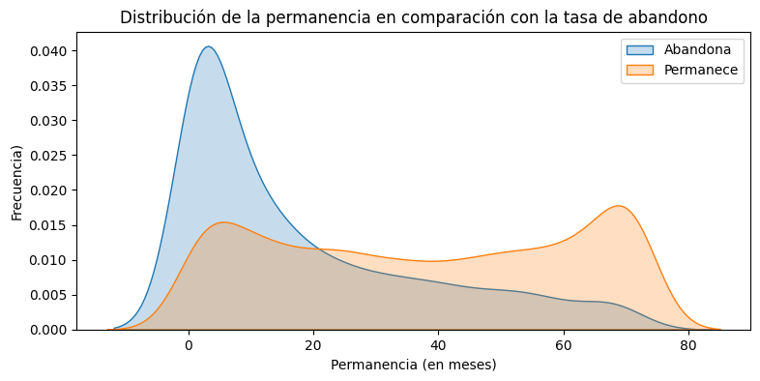
ANÁLISIS EXPLORATORIO
PERMANENCIA DE LOS CLIENTE (en el periodo analizado)
Según la información suministrada, la mayoría de los clientes que abandonaron estuvieron en la empresa menos de 20 meses, a medida que aumenta la permanencia la probabilidad de abandonar disminuye.
Notes:
Contexto: Contexto del proyecto (I.e motivación, situación general del problema, etc.)
Audiencia: esto es para que los lectores sepan de primera mano si este es un proyecto que puede beneficiarles.

Slide 8
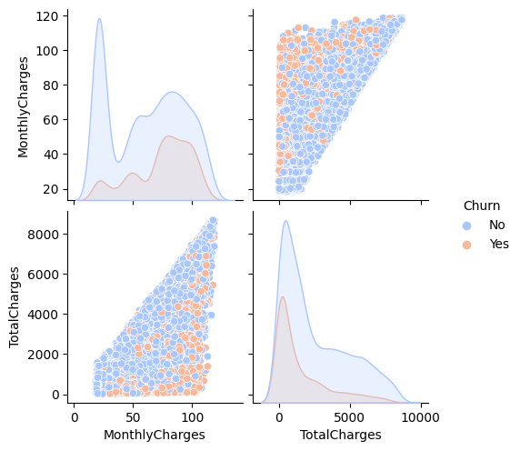
ANÁLISIS EXPLORATORIO
INCIDENCIA DE LOS CARGOS (MENSUALES Y TOTALES) EN LA TASA DE ABANDONO:
Según la distribución de los cargos de los clientes, se observa un sesgo a la izquierda, lo que evidencia que a medida que aumentas los cargos, el abandono disminuye.
Notes:
Contexto: Contexto del proyecto (I.e motivación, situación general del problema, etc.)
Audiencia: esto es para que los lectores sepan de primera mano si este es un proyecto que puede beneficiarles.

Slide 9
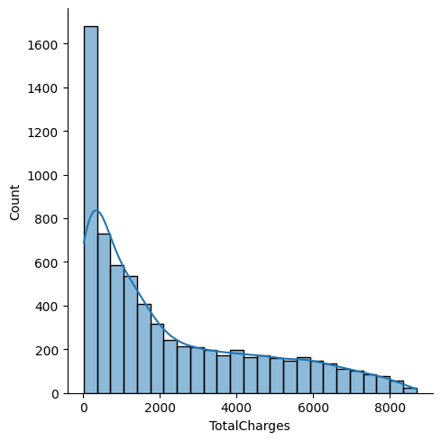
ANÁLISIS EXPLORATORIO
ANÁLISIS DE LOS CARGOS TOTALES:
La media de los cargos totales es de aproximadamente $2283.30, mientras que la mediana es de 1397.47. La diferencia entre la media y la mediana sugiere que hay valores atípicos en el extremo superior de la distribución
Notes:
Contexto: Contexto del proyecto (I.e motivación, situación general del problema, etc.)
Audiencia: esto es para que los lectores sepan de primera mano si este es un proyecto que puede beneficiarles.

Slide 10
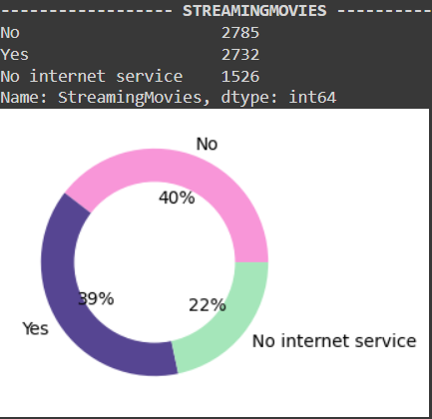
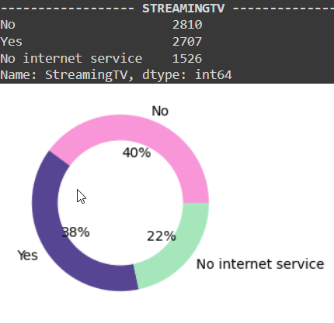
ANÁLISIS EXPLORATORIO
INFLUENCIA DE LOS SERVICIOS DE STREAMING:
No se observa ninguna influencia de los servicios de streaming en el abandono.
Notes:
Contexto: Contexto del proyecto (I.e motivación, situación general del problema, etc.)
Audiencia: esto es para que los lectores sepan de primera mano si este es un proyecto que puede beneficiarles.

Slide 11
INSIGHTS
La distribución de la variable tenure sugiere que la mayoría de los clientes tienen contratos que han estado en la compañía durante menos de dos años, lo que puede estar contribuyendo a la tasa de abandono de la compañía. La compañía podría considerar ofrecer incentivos para retener a los clientes por más tiempo, como descuentos en los cargos mensuales o beneficios adicionales a largo plazo.
La distribución de la variable MonthlyCharges sugiere que la mayoría de los clientes tienen cargos mensuales por debajo de los 100 dólares, lo que podría indicar que la compañía tiene una oportunidad para aumentar sus ingresos al aumentar los precios de los servicios para ciertos clientes. Sin embargo, también es importante tener en cuenta que la compañía debe equilibrar la maximización de sus ingresos con la retención de clientes a largo plazo.
La distribución de la variable TotalCharges sugiere que hay una cantidad significativa de clientes que tienen cargos totales relativamente bajos, lo que podría indicar que estos clientes no están utilizando muchos servicios adicionales o que han estado en la compañía durante un período de tiempo más corto. La compañía podría considerar ofrecer incentivos para que estos clientes utilicen más servicios adicionales, como descuentos en las tarifas de Internet o televisión, o beneficios adicionales como paquetes de canales premium o servicios de asistencia técnica.
El análisis de la tasa de abandono por género sugiere que los clientes masculinos tienen una tasa de abandono ligeramente más alta que los clientes femeninos, lo que podría indicar que la compañía debe esforzarse más en retener a los clientes masculinos.
La distribución de la tasa de abandono por rango de edad sugiere que los clientes mayores tienen una tasa de abandono ligeramente más baja que los clientes más jóvenes, lo que podría indicar que la compañía está haciendo un buen trabajo en retener a los clientes mayores. Sin embargo, también podría indicar que la compañía no está adaptando sus servicios a las necesidades de los clientes más jóvenes.
En general, estos insights detallados sugieren que la compañía podría beneficiarse al retener a los clientes a largo plazo ofreciendo incentivos para que los clientes utilicen más servicios adicionales, ajustando sus precios para retener a los clientes de mayor valor y adaptando sus servicios a las necesidades de diferentes segmentos de clientes.
Notes:
Contexto: Contexto del proyecto (I.e motivación, situación general del problema, etc.)
Audiencia: esto es para que los lectores sepan de primera mano si este es un proyecto que puede beneficiarles.

Slide 12
INSIGHTS
El dataset contiene información sobre 7,043 clientes de una compañía de telecomunicaciones, con 21 variables diferentes.
La tasa de abandono de clientes (churn rate) en el dataset es del 26.5%, lo que sugiere que la compañía de telecomunicaciones puede estar teniendo problemas para retener a sus clientes.
La mayoría de los clientes (68.5%) son usuarios de servicios de telefonía, mientras que el resto son usuarios de servicios de Internet y servicios de televisión.
Los clientes que tienen servicios de Internet de alta velocidad son más propensos a abandonar la compañía que los clientes que tienen servicios de Internet de baja velocidad.
Los clientes que tienen contratos mensuales son mucho más propensos a abandonar la compañía que los clientes que tienen contratos a largo plazo.
Los clientes que tienen cargos mensuales más altos y que han estado en la compañía por más tiempo tienden a tener cargos totales más altos.
Las variables MonthlyCharges y TotalCharges están altamente correlacionadas, lo que sugiere que la compañía podría estar cobrando precios más altos a los clientes que han estado en la compañía por más tiempo.
La mayoría de los clientes que abandonaron la compañía lo hicieron durante los primeros dos años, lo que sugiere que la compañía podría beneficiarse al retener a los clientes por más tiempo y mejorar la experiencia del cliente durante los primeros años de su contrato
Se sugiere para mejorar la retención de sus clientes ofrecer contratos a largo plazo y mejorando la experiencia del cliente en los primeros años de su contrato.
También podrían considerar la posibilidad de ajustar sus precios para retener a los clientes de mayor valor
Notes:
Contexto: Contexto del proyecto (I.e motivación, situación general del problema, etc.)
Audiencia: esto es para que los lectores sepan de primera mano si este es un proyecto que puede beneficiarles.

